Slide 1
回顧前瞻點亮田厝
指導教授： 甘兆欽 副教授
學 生：4A555036 黃瑞彬
4A555044 蘇韋儒
4A555014 許皓耘
4A555011 袁信祺
4A555024 陳俞丞
4A555029 許柏毅

Slide 2
目錄
研究貢獻
文獻回顧
實例分析
01
03
05
07
02
04
06
摘要
前言
研究方法
結論與建議

Slide 3
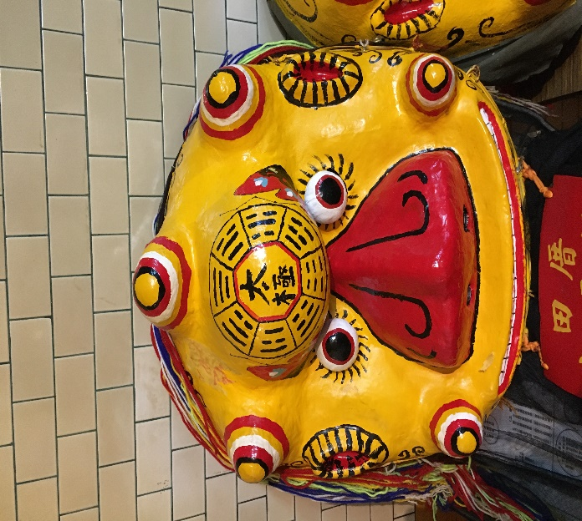
摘要
摘要
研究貢獻
前言
文獻回顧
研究方法
實例分析
結論與建議
本文基於甘兆欽老師對於田厝社區的過去研究為基礎，進行回顧過並結合未來的前瞻文化活動來活化田厝社區為目的。田野調查與敘說探究法被用於本文，ㄧ窺田厝社區過去與未來發展的文化故事脈絡。研究發現，南臺科大工業管理與資訊系的團隊，已從傳統田厝老舊社區的人文資產到目前協助在地發展桑葚產業，並勾勒出雛型的經營模式。本專題進一步執行拍攝收錄田厝社區的文化資產「金獅陣」的微電影，以兼顧回顧過去與開創社區人文資產的保存，以及未來復育田厝桑葚產業的願景。

Slide 4
研究貢獻
摘要
研究貢獻
前言
文獻回顧
研究方法
實例分析
結論與建議
本文回顧甘兆欽(2016,2017,2018與2019)所分析的結論，包括(田厝社區從日治時代的人文資產故事、近年來於士農工商表現傑出的20位甘氏子孫，以讓晚輩作為學習的模範!
另外，本文也從2018年與2019年的回顧田厝社區是桑葚故鄉之研究中，啟發田厝桑葚小農復育桑葚產業的期待等人文與桑葚產業的研究成果。據此，本文進一步將田厝社區的傳統「金獅陣」的文化資產脈絡，透過拍攝做電影來記錄呈現給後代子孫與觀光客並結合過去的研究成果，展現整合豐富的人文素養對於復育桑葚產業的附加價值貢獻，協助田厝社區恢復桑葚故鄉的美譽!

Slide 5
研究動機
摘要
研究貢獻
前言
文獻回顧
研究方法
實例分析
結論與建議
本計畫成員參與南臺科技大學的服務學習課程，結果發現，田厝歷經農村轉變為工商社會的過程，造成人口大量外移和老化，房子老舊、倒塌等凋敝現象，非常可惜！另外，2016年的「敘說世代點亮田厝」、2017年的「士農工商點亮田厝」、2018年的「桑田故事點亮田厝」與2019年的「雙輪田厝文化桑葚故鄉漫遊」，啟發本文進一步探究田厝社區「金獅陣」的文化脈絡，以達到田厝社區回顧過去與展望未來的活化社區目標。
Notes:
甘老師執行2016年臺南市新故鄉社區營造點計畫-「敘說世代點亮田厝」，榮獲臺南市政府文化局補助，透過甘明条等十位田厝里的耆老說故事團隊成員，分享日治時期、國民政府時代的田厝歷史故事並記錄編纂成冊，用以傳承田厝後代子孫。

Slide 6
研究目的
摘要
研究貢獻
前言
文獻回顧
研究方法
實例分析
結論與建議
本計畫整合回顧過去田厝社區的研究與未來的人文活動來活化舊社區，研究目的有二：
回顧過去田厝社區2016年敘說世代點亮田厝、2017年士農工商點亮田厝、2018年桑田故事點亮田厝與2019年雙輪田厝文化桑葚故鄉漫遊等四項研究成果。
探究田厝社區傳統金獅陣的文化脈絡並拍攝成微電影，以結合過去與前瞻來點亮田厝社區。

Slide 7
田厝社區桑葚產業的回顧
摘要
研究貢獻
前言
文獻回顧
研究方法
實例分析
結論與建議
根據甘兆欽等人 (2018a) 所發表的桑田故事點亮田厝微電影文章，結論提到田厝里的桑葚產業多年來歷經了興衰起伏，但每一位桑農用「時間」書寫了自己的故事，娓娓道來六、七十年前養蠶、種植桑樹、採收桑葚、製造研發和銷售桑葚產品，一窺早期桑葚產業發展的記憶與未來的期許作為田厝社區未來開創新的地方產業
Notes:
因此，本文將依上述三篇文章的建議與期許進而針對顧客最喜歡的產品：「桑葚汁」的整體製造過程進ㄧ步解讀其無毒的現象並整合社區周邊景點提出新雙輪深度文化之旅，建立十鼓仁糖文創園區的觀光廊帶增進田厝社區的地方創新的價值。

Slide 8
田厝社區桑葚產業的回顧
摘要
研究貢獻
前言
文獻回顧
研究方法
實例分析
結論與建議
甘兆欽等人 (2018b) 發表阿寶農場個案的文章，提到阿寶農場創業期的策略方向是以天然健康無毒的食材為訴求的「策略定位」，意圖開創桑葚的藍海市場，使得顧客對阿寶農場的產品深具信心並帶來穩定的業績成長。阿寶農場的價值鏈活動為了配合其策略定位，開發了桑葚汁、蜜餞果乾、果凍等產品以符合消費者吃得安心健康的需求。
Notes:
因此，本文將依上述三篇文章的建議與期許進而針對顧客最喜歡的產品：「桑葚汁」的整體製造過程進ㄧ步解讀其無毒的現象並整合社區周邊景點提出新雙輪深度文化之旅，建立十鼓仁糖文創園區的觀光廊帶增進田厝社區的地方創新的價值。

Slide 9
田厝社區桑葚產業的回顧
摘要
研究貢獻
前言
文獻回顧
研究方法
實例分析
結論與建議
甘兆欽等人 (2018c) 的本物桑葚點亮田厝文章從種植桑樹投入生產要素、農物管理、桑葚採收以及桑葚產品製造等活動，是桑葚無毒產品的整體價值之呈現，使國人免於食安問題的恐懼。並進ㄧ步指出，桑葚的價值鏈末端是未來發展的重點。
Notes:
因此，本文將依上述三篇文章的建議與期許進而針對顧客最喜歡的產品：「桑葚汁」的整體製造過程進ㄧ步解讀其無毒的現象並整合社區周邊景點提出新雙輪深度文化之旅，建立十鼓仁糖文創園區的觀光廊帶增進田厝社區的地方創新的價值。

Slide 10
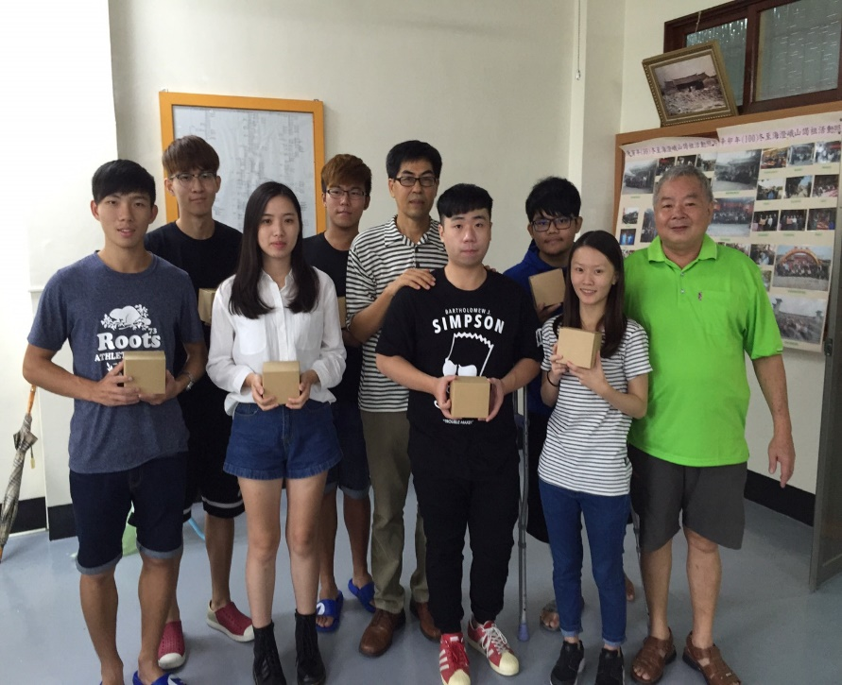
2016敘說世代點亮田厝
摘要
研究貢獻
前言
文獻回顧
研究方法
實例分析
結論與建議
本計畫2016年將包括一個比一個老的說故事團隊成員，接著透過田野調查進行老、中、青三代居民的訪談，希冀保留故鄉的歷史文化資產與未來願景來傳承世代子孫，並佐以二手資料文本等來敘說田厝社區文化資產的故事和建立資料庫，包括過去日治時代與國民政府來台，田厝世代的重要人物、情境與背景等。

Slide 11
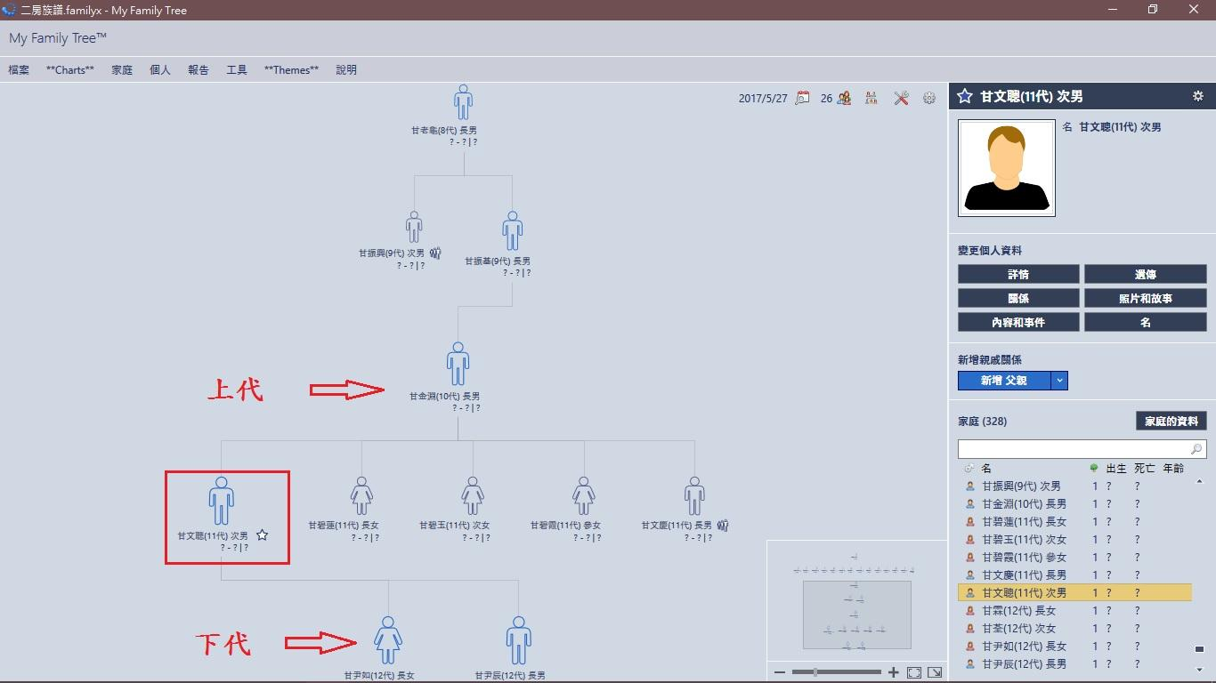
2017士農工商點亮田厝
摘要
研究貢獻
前言
文獻回顧
研究方法
實例分析
結論與建議
「敘說世代點亮田厝」的計畫執行期間，由於田厝里里民的殷殷期盼，因此藉由專題製作學生，繼續執行另一項延伸的「士農工商點亮田厝」計畫，以鼓勵甘氏後代子孫尋根，並作為世代傳承及凝聚宗親的向心力。此外，建立甘氏宗親三大房的資料庫，提供甘氏後進晚輩的查詢並喚起根的記憶。
Notes:
基此，本研究根據田厝里里長提供的資料、「祭祀公業法人台南市甘臥山」總幹事、田厝里耆老等遴選整理出士農工商表現卓越的部分鄉親逾二十位（目前已知並同意配合訪談者），敘說他們生涯奮鬥成功的故事，並且進行訪談和錄影以勉勵傳承後代子孫。

Slide 12


2018桑田故事點亮田厝
摘要
研究貢獻
前言
文獻回顧
研究方法
實例分析
結論與建議
甘兆欽副教授執行2016年台南市新故鄉社區營造點計畫－「敘說世代點亮田厝」，以及南臺科大工管資訊系張嘉華主任積極推動2016年本系與田厝里「祭祀公業法人台南市甘臥山」，共同合作的專題計畫－「士農工商點亮田厝」，透過以上兩個計畫執行的成效，幫助田厝里民更了解田厝里的文化資產故事與十鼓仁糖文化園區之間的關係，喚起里民對於文資探究、保存與呈現的重視，並了解所居地的歷史文化，提高了社區產業復育工作的興趣。
Notes:
因此，本文將依上述三篇文章的建議與期許進而針對顧客最喜歡的產品：「桑葚汁」的整體製造過程進ㄧ步解讀其無毒的現象並整合社區周邊景點提出新雙輪深度文化之旅，建立十鼓仁糖文創園區的觀光廊帶增進田厝社區的地方創新的價值。

Slide 13
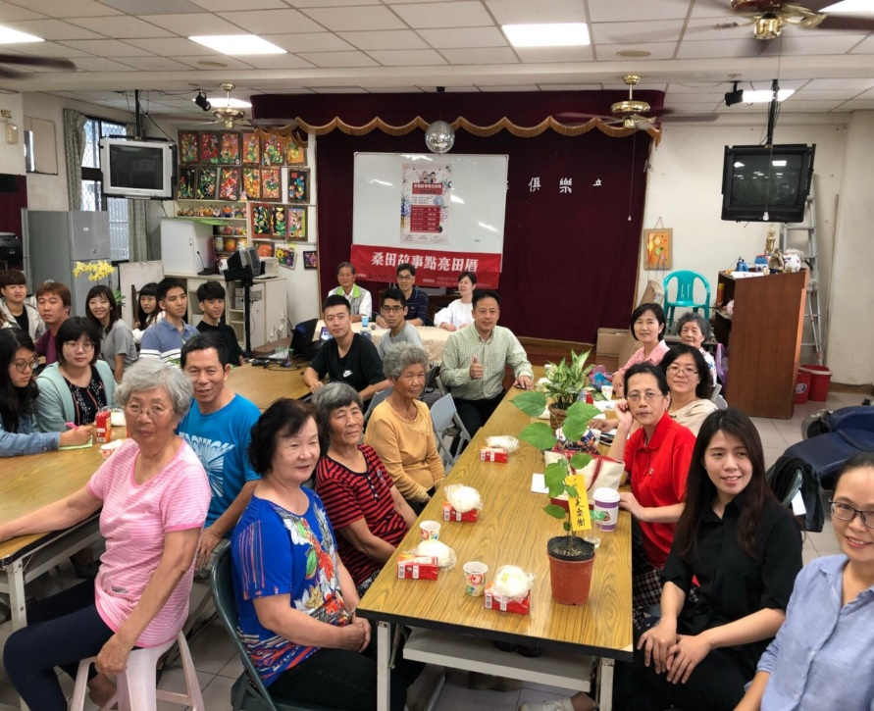
2018桑田故事點亮田厝
摘要
研究貢獻
前言
文獻回顧
研究方法
實例分析
結論與建議
透過田厝里民的桑田故事的微電影宣導短片，歷經多次造訪田厝里里民及田厝里「祭祀公業法人台南市甘臥山」理監事的討論提出—「桑田故事點亮田厝」的構想，其目的是藉由微電影的拍攝來敘說田厝里在地的桑田文化故事以及當年桑葚產業的榮景，以擾動里民舊時的記憶。同時鼓勵里民活化里內閒置的空地讓土地再利用，進而達到復育社區產業與創造社區新價值的多元目標。
Notes:
因此，本文將依上述三篇文章的建議與期許進而針對顧客最喜歡的產品：「桑葚汁」的整體製造過程進ㄧ步解讀其無毒的現象並整合社區周邊景點提出新雙輪深度文化之旅，建立十鼓仁糖文創園區的觀光廊帶增進田厝社區的地方創新的價值。

Slide 14
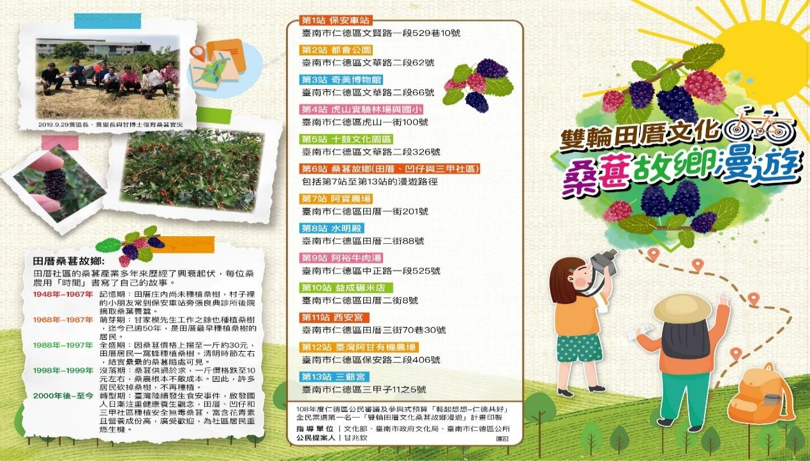
2019雙輪田厝文化桑葚故鄉漫遊
摘要
研究貢獻
前言
文獻回顧
研究方法
實例分析
結論與建議
Notes:
因此，本文將依上述三篇文章的建議與期許進而針對顧客最喜歡的產品：「桑葚汁」的整體製造過程進ㄧ步解讀其無毒的現象並整合社區周邊景點提出新雙輪深度文化之旅，建立十鼓仁糖文創園區的觀光廊帶增進田厝社區的地方創新的價值。

Slide 15
2019雙輪田厝文化桑葚故鄉漫遊
摘要
研究貢獻
前言
文獻回顧
研究方法
實例分析
結論與建議
T-Bike在臺南都會公園的旅遊廊帶仁德輕旅遊正夯！讓我們幫你設計一套融合傳統與現代的雙輪漫遊之旅。製作漫遊13站的地圖如下：(1).保安車站→( 2).奇美博物館 → (3).臺南都會公園 → (4).虎山實驗國小與虎山林場 → (5).十鼓仁糖文創園區 →(6). 田厝桑葚故鄉桑葚路的漫遊→ (7).阿寶農場→ (8).水明殿→(9).阿裕牛肉湯→(10).益成碾米工廠→ (11). 西安宮→(12). 台灣阿甘有機農場→(13).三爺宮→再回到保安車站。期望透過T-Bike享受輕鬆漫遊的樂趣，包括欣賞奇美博物館畫作和收藏、臺南都會公園散步、虎山實驗國小與虎山森林漫步、十鼓仁糖文創園區藝術欣賞、保安車站古蹟尋訪、拜訪桑葚故鄉「田厝」以及品嘗阿裕牛肉湯等，享受漫遊的身、心、靈饗宴。
Notes:
因此，本文將依上述三篇文章的建議與期許進而針對顧客最喜歡的產品：「桑葚汁」的整體製造過程進ㄧ步解讀其無毒的現象並整合社區周邊景點提出新雙輪深度文化之旅，建立十鼓仁糖文創園區的觀光廊帶增進田厝社區的地方創新的價值。

Slide 16
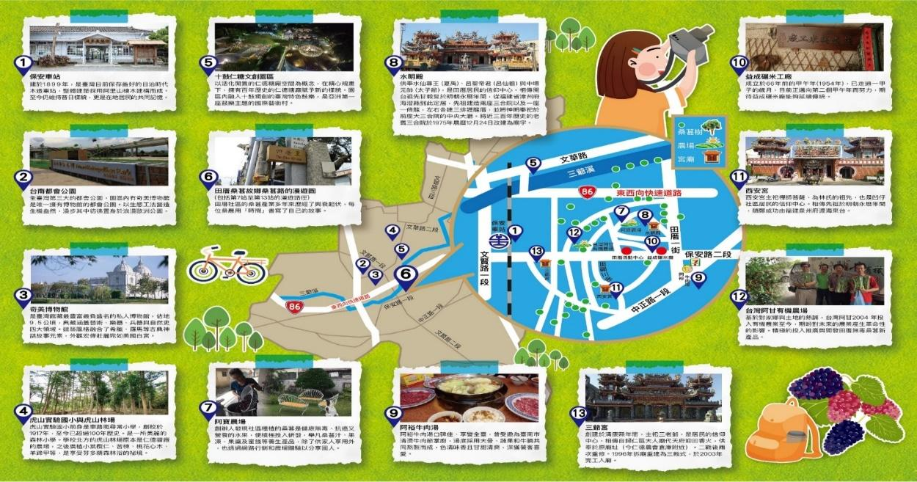
2019雙輪田厝文化桑葚故鄉漫遊
摘要
研究貢獻
前言
文獻回顧
研究方法
實例分析
結論與建議
Notes:
因此，本文將依上述三篇文章的建議與期許進而針對顧客最喜歡的產品：「桑葚汁」的整體製造過程進ㄧ步解讀其無毒的現象並整合社區周邊景點提出新雙輪深度文化之旅，建立十鼓仁糖文創園區的觀光廊帶增進田厝社區的地方創新的價值。

Slide 17
消費者剩餘與生產者剩餘來衡量社會福祉
摘要
研究貢獻
前言
文獻回顧
研究方法
實例分析
結論與建議
消費者剩餘就是買者購買商品所感受到的好處，即消費者覺得自己「賺到」的金額。消費者剩餘在相當程度上可以代表消費者的滿足水準，所以，消費者剩餘是衡量經濟福祉的良好指標 (王銘正譯著，2017)。
生產者剩餘就是產品生產者或產品提供者在市場交易中實際獲得的金額與其願意接受的最小金額之間的差額。(MBA智庫百科)
Notes:
從公式來看買者的支付意願衡量的就是商品對買者的價值，所以，市場的總剩餘等於買者支付意願的總和減去生產者成本的總和。
如果資源的配置結果使總剩餘達到最大，我們稱該配置呈現效率。綜上所述，市場自由運作可以使消費者剩餘與生產者剩餘的總和達到最大；換言之，市場均衡下的田厝社區桑葚產業的發展使資源配置更有效率，也因總剩餘的提升所以讓社會福祉增加

Slide 18
消費者剩餘與生產者剩餘來衡量社會福祉
摘要
研究貢獻
前言
文獻回顧
研究方法
實例分析
結論與建議
消費者剩餘是消費者參與市場所獲得的利益，而生產者剩餘是生產者參與市場的獲益，因此，總剩餘是衡量整個社會福利或價值水準的一個自然指標。所以本研究透過總剩餘的衡量來解讀衡量田厝社區桑葚產業的價值。
公式：總剩餘 ＝ (商品對買者的價值－買者支付的金額) ＋
(賣者收到的金額－賣者的成本)。
Notes:
從公式來看買者的支付意願衡量的就是商品對買者的價值，所以，市場的總剩餘等於買者支付意願的總和減去生產者成本的總和。
如果資源的配置結果使總剩餘達到最大，我們稱該配置呈現效率。綜上所述，市場自由運作可以使消費者剩餘與生產者剩餘的總和達到最大；換言之，市場均衡下的田厝社區桑葚產業的發展使資源配置更有效率，也因總剩餘的提升所以讓社會福祉增加

Slide 19
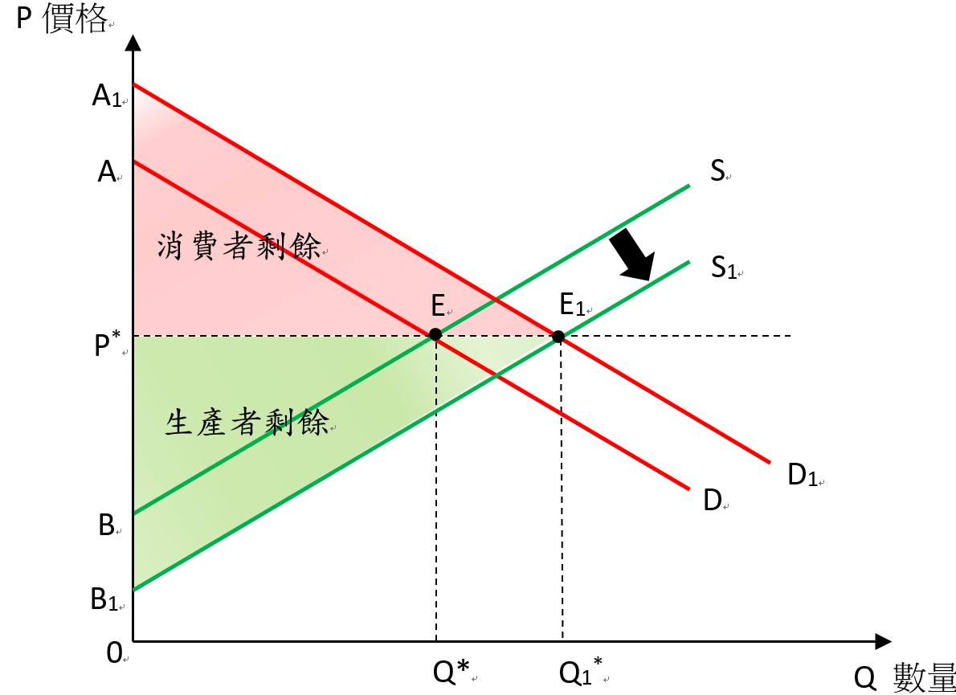
消費者剩餘與生產者剩餘來衡量社會福祉
摘要
研究貢獻
前言
文獻回顧
研究方法
實例分析
結論與建議
開創田厝社區桑葚產業使得需求者提高需求（D右移D₁），需求者剩餘增加AEE₁A₁，生產者成本下降（S右移S₁），而生產者剩餘增加BEE₁B₁，故總剩餘或總價值增加。
Notes:
開創田厝社區桑葚產業使得需求者提高需求（D右移D₁），需求者剩餘增加AEE₁A₁，生產者成本下降（S右移S₁），而生產者剩餘增加BEE₁B₁，故總剩餘或總價值增加。

Slide 20
田野調查
摘要
研究貢獻
前言
文獻回顧
研究方法
實例分析
結論與建議
田野調查就是為研究者親自至所欲觀測事項之現場，執行直接或參與式之觀察與紀錄。其研究價值僅止於儘可能詳盡描述觀測事項之表現。因此，本文將藉由田野調查來進行田厝社區發展桑葚產業的觀察紀錄。

Slide 21
敘說探究法
摘要
研究貢獻
前言
文獻回顧
研究方法
實例分析
結論與建議
將故事表達本身視為研究問題來加以剖析，從敘說者如何留住、呈現與解釋經驗的角度來研究與理解，也就是以故事型態作為分析的工具，告訴讀者在當時的時空脈絡下發生了什麼 (蔡敦浩、利尚仁和林韶怡，2008) 。
Oliver (1998) 以戲劇的角度說明一個理想的敘說，包括角色、情境與背景等三部份。不同的觀點，敘說探究應是整合領導者角色、情境、背景以及研究者經驗的詮釋與現場文本與受訪者互動的敘說，方能呈現有意義的理論。

Slide 22
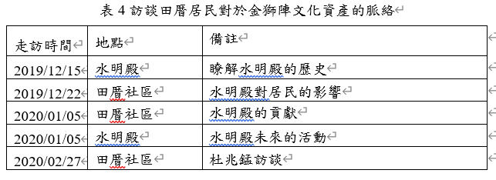
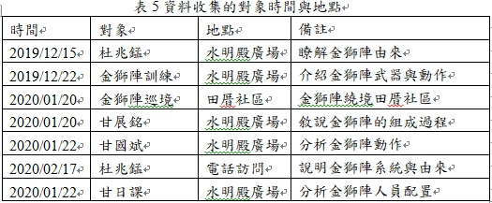
資料蒐集
摘要
研究貢獻
前言
文獻回顧
研究方法
實例分析
結論與建議
本組成員實際走訪田厝社區進行訪談與資料收集來拍製微電影，如表4所示，以及訪談當地了解金獅陣的熱心居民，並且了解田厝社區里民對於金獅陣文化資產脈絡的認知，如5所示。

Slide 23
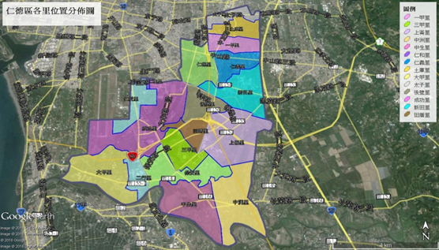
介紹田厝
摘要
研究貢獻
前言
文獻回顧
研究方法
實例分析
結論與建議
田厝里周邊景點包括仁德區的奇美博物館、保安火車站、十鼓等相關位置，接著呈現仁德區各里位置分布圖。

Slide 24
田厝水明殿的沿革
摘要
研究貢獻
前言
文獻回顧
研究方法
實例分析
結論與建議
本節分為水明殿沿革介紹、金獅陣文化資產脈絡、金獅陣陣法介紹、以及經驗傳承等部分說明。

Slide 25
田厝水明殿的沿革
摘要
研究貢獻
前言
文獻回顧
研究方法
實例分析
結論與建議
甘氏祖先感念神明庇佑，於定居田厝後生有三子，大房名招、二房名榜、三房名晚，建造有三座大三合院，左右各建三排「護龍厝」，並將各神明奉祀於前座大三合院的中央大廳，左邊住有二房的甘大溪一家人，右邊住有甘天福、甘天恩兩戶;中間三合院中央大廳隔成兩間，前面客廳是父親登香辦公看書的地方，後面則供奉甘氏祖先牌位。
由於三座大三合院歷經三百多年已過於老舊，經村民商議後請示水仙尊王，故於：「民國六十四年農曆十月三十日予以拆除三座大三合院；民國六十五年農曆一月十三日動土，由本村及各地信徒踴躍捐款，出錢出力，興建現今水明殿；民國六十七年農曆十二月二十四日竣工後舉行入廟儀式，亦是當時仁德鄉最雄偉之廟宇。」

Slide 26
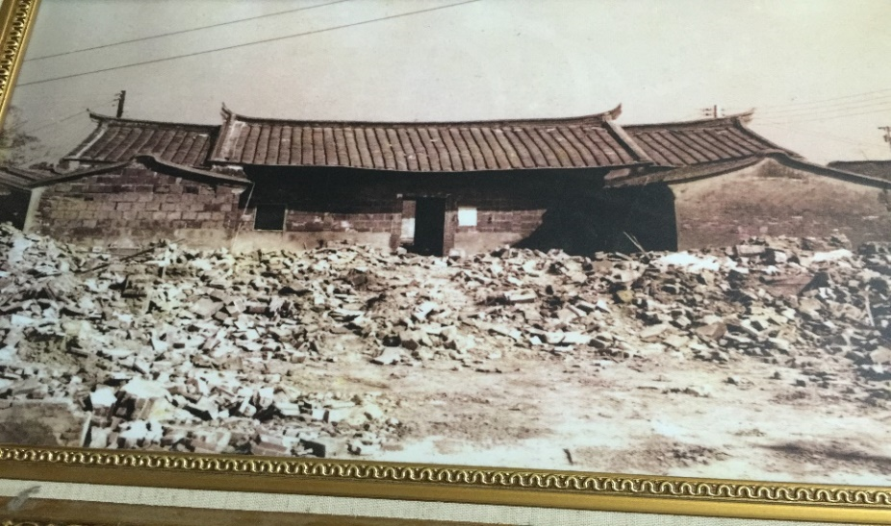
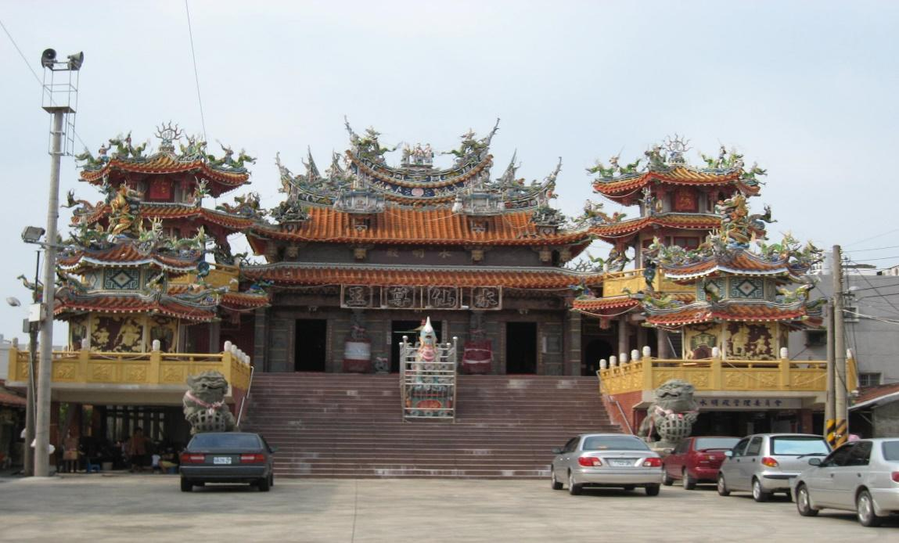
田厝水明殿的沿革
摘要
研究貢獻
前言
文獻回顧
研究方法
實例分析
結論與建議
田厝三合院 水明殿全景

Slide 27
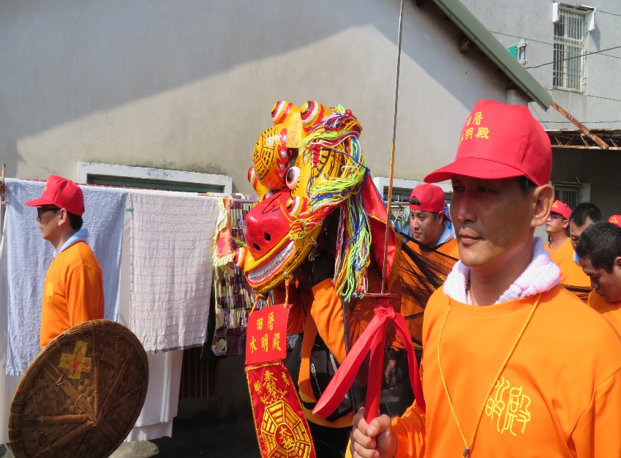
田厝社區的金獅陣文化資產脈絡
摘要
研究貢獻
前言
文獻回顧
研究方法
實例分析
結論與建議
田厝社區金獅陣的總幹事甘展銘訪談中提到:
田厝社區金獅陣已許久未操練表演了，這次是基於隔壁村莊仁德區上崙里的崑崙宮舉行入火安座，他們邀請田厝社區一起陣逗熱鬧。
於是，他負擔起本次的招集居民參與金獅陣的任務使命。於村民的熱心協助下，我們在短期間組成團隊在2020年1月18日巡田厝社區內境，並参與2020年1月19日的安座慶典。

Slide 28
田厝社區的金獅陣文化資產脈絡
摘要
研究貢獻
前言
文獻回顧
研究方法
實例分析
結論與建議
田厝社區的金獅陣團隊之練習過程，包括首先由水明殿主神水仙尊王挑一個吉日進行「開館」，使團隊成員開始練習金獅陣的技藝。
接著，再由水仙尊王選個吉日「開刀」集團隊成員以真的兵器進行操練。
最後階段是「謝館」即所有的活動任務已完成，所進行的儀式。

Slide 29
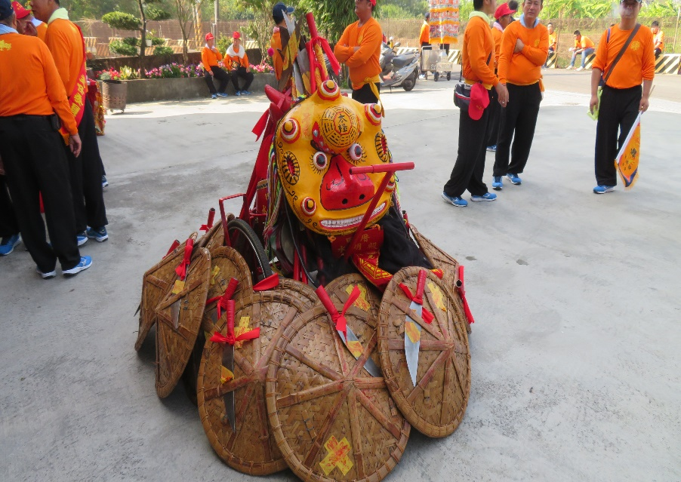
金獅陣由來與整套系統
摘要
研究貢獻
前言
文獻回顧
研究方法
實例分析
結論與建議
訪談田厝居民杜兆錳先生說明獅陣由來與整套系統：
我認知與餐與田厝社區的金獅陣，差不多在小孩時期就加入了，約60年左右。我印象最深的就是第一次出陣時，在台南市區中華路永康區的五王宮參加入廟儀式。田厝的金獅陣，是臺南市仁德區中洲里里民的傳統老師傅來傳授的，再由田厝居民甘知江先生 將該技藝學習後傳授給居民。之後甘玉振先生再學習技藝傳授給晚輩，認知田厝金獅陣的所有精髓，並分享給田厝宗親與居民。

Slide 30
金獅陣由來與整套子系統
摘要
研究貢獻
前言
文獻回顧
研究方法
實例分析
結論與建議
陣頭包括
(1).太極 (2).太陽 (3).太陰 (4).纏豆 (5).拜花
(6).拜套(7).連續拜套(8).走馬對打(9).黃蜂出巢(10).青刀巷
等10項的子系統

Slide 31
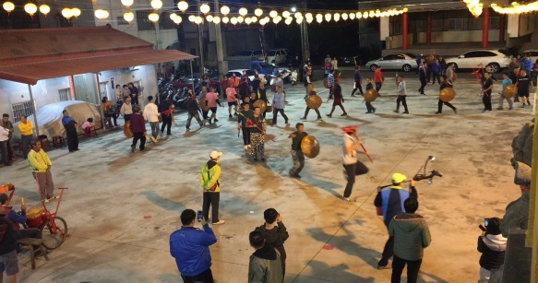
金獅陣由來與整套系統
摘要
研究貢獻
前言
文獻回顧
研究方法
實例分析
結論與建議
倆儀（太陽、太陰）

Slide 32
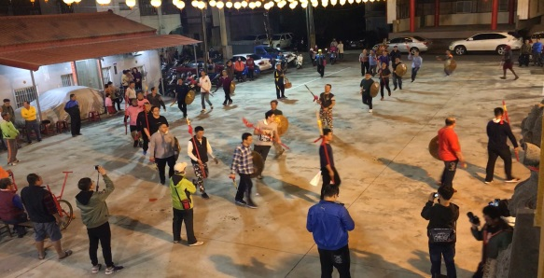
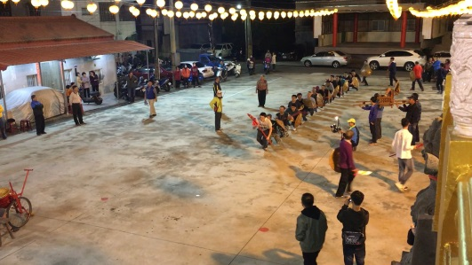
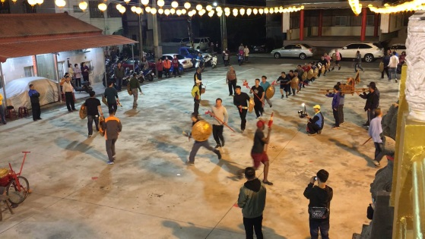
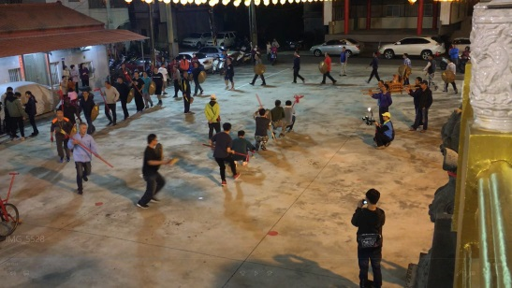
金獅陣由來與整套系統
摘要
研究貢獻
前言
文獻回顧
研究方法
實例分析
結論與建議
纏豆 拜花
拜套 連續拜套

Slide 33
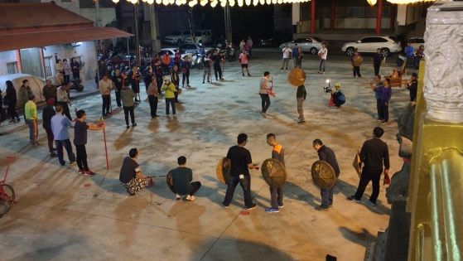
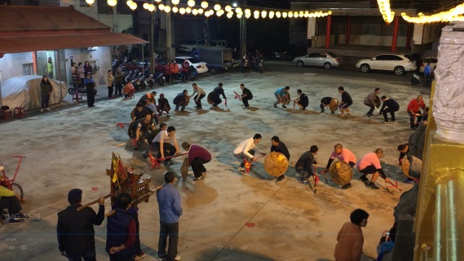
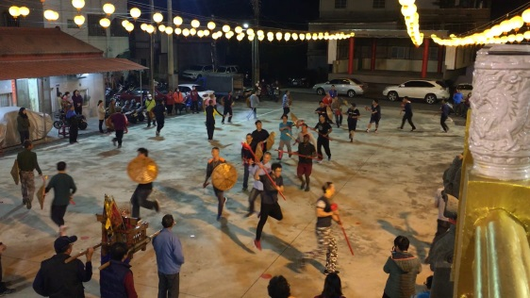
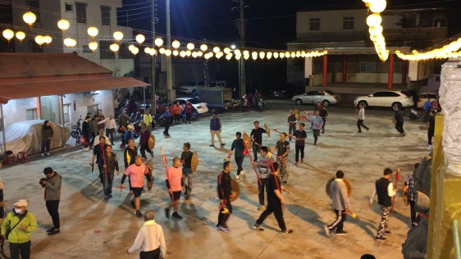
金獅陣由來與整套系統
摘要
研究貢獻
前言
文獻回顧
研究方法
實例分析
結論與建議
走馬對打 黃蜂出巢
切對頭 青刀巷

Slide 34
金獅陣武器介紹
摘要
研究貢獻
前言
文獻回顧
研究方法
實例分析
結論與建議
兵器的輸贏順序分別為：頭套耙、頭套單刀、頭套鈎、頭套撻刀、頭套齊眉。
這些兵器老一輩有做過改良，還有多一個中套耙，於是這兵器被排在中套單刀的後面。
再來才是中套鈎、中套撻刀、中套齊眉，最後是尾套單刀、尾套鈎、尾套撻刀、尾套齊眉、尾套鎗、尾套耙。
如此就是金獅陣的十六套，只要連續套做完就換金獅陣法的黃蜂出巢後剩下最後一項「青刀巷」又稱為「蛇脫殼」，金獅陣法即圓滿結束。

Slide 35
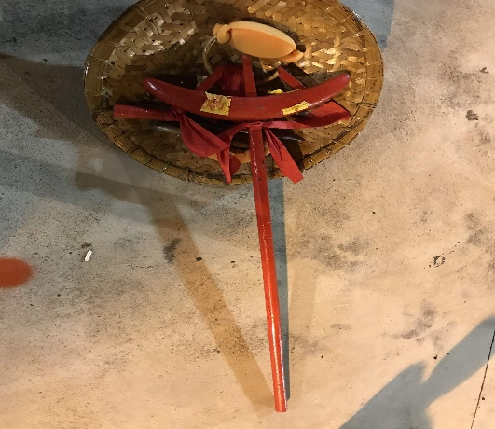
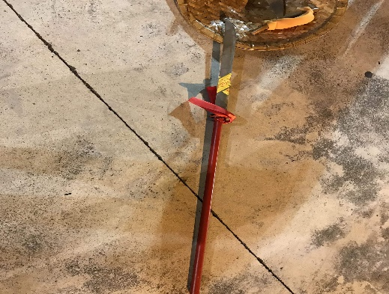
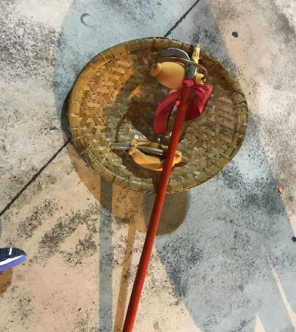
金獅陣武器介紹
摘要
研究貢獻
前言
文獻回顧
研究方法
實例分析
結論與建議
耙
單刀
鈎

Slide 36
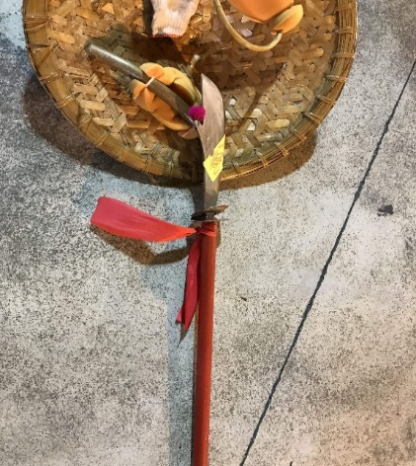
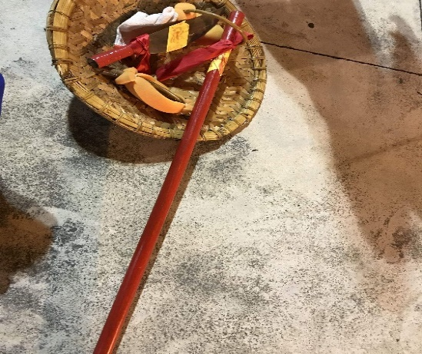
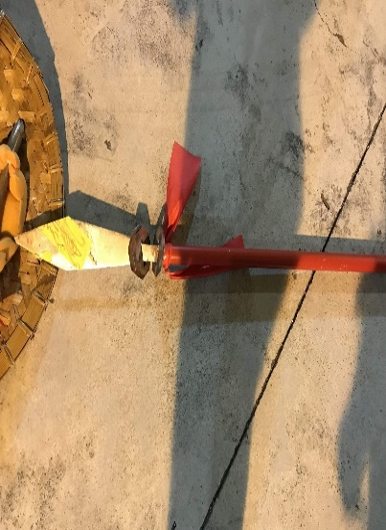
金獅陣武器介紹
摘要
研究貢獻
前言
文獻回顧
研究方法
實例分析
結論與建議
撻刀
齊眉棍
鈎

Slide 37
田厝耆老甘日課先生的心得
摘要
研究貢獻
前言
文獻回顧
研究方法
實例分析
結論與建議
2020年01月22日田厝耆老甘日課先生訴說兒時金獅陣的心得感想：
我們田厝這金獅陣，從民國38年蔣中正總統要過來台灣的時候就成立了，於是田厝的金獅陣必須去迎接慶祝，我那時候差不多11歲而已。
提到田厝獅陣的由來，應該從我11歲的時候開始吧!比我還年紀大的長輩的人至少也有70-80歲，我們村民去請中洲(仁德)的老師傅來教金獅陣技藝，教完之後，那時候蔣總統要來，當時的我是個小孩也跟著過去湊熱鬧我才知道這些緣由故事。今年 (2020年) 換年輕人提到要辦金獅陣的熱鬧一事，對於我一個老人家而言，我的孩子不能出來操練，所以86歲的我臨機一動才想參與田厝村的金獅陣的監督指導工作，對於田厝社區一點點幫忙，以及分享過去金獅陣的技藝與延續我們的金獅陣傳統文化。

Slide 38
田厝社區文化資產脈絡與桑葚產業的復育
摘要
研究貢獻
前言
文獻回顧
研究方法
實例分析
結論與建議
田厝桑葚小農從桑葚種植、加工到行銷通路等價值鏈活動的過程，數十年如一日幾乎沒有改變，就是依照過去長輩的傳統做法來從事桑葚培育、加工與販售等，可以說一籌莫展。近年來由於南臺科技大學參與田厝社區營造的專題研究、榮獲文化部‧臺南市文化局補助，以及行政院農委會的補助，展現大學社會責任 (university social responsibility, USR)，進而結緣且認知田厝社區是桑葚的故鄉。

Slide 39
結論
摘要
研究貢獻
前言
文獻回顧
研究方法
實例分析
結論與建議
本文針對甘兆欽(2016,2017,2018,2019)等過去的研究，做回顧整合研究發現田厝社區包括從過去日治時代的人文資產故事記錄，同時也發現復育桑葚產業對於活化老舊社區的重要性，呼籲台灣政府2018年對於地方創生的補助鼓勵。本文同時發揮教育部2019年推動的大學社會責任實踐年，持續透過所學的專業能力幫助田厝社區拍攝即將消失的傳統金獅陣的文化資產脈絡。

Slide 40
管理實務意涵
摘要
研究貢獻
前言
文獻回顧
研究方法
實例分析
結論與建議
台灣繼歐盟於2012年推動大學社會責任，教育部於2017年開始試辦大學社會責任實踐計畫(簡稱USR計畫)企圖引導大學師生組成跨領域團隊，在區域發展扮演核心智庫的角色，主動發掘地方需求，藉由專業分工解決問題，以帶動當地企業與社區文化的創新發展。
USR計畫的總主持人郭耀煌指出教育部推動USR的其中目標之一是鼓勵大學與社區對話。因此，基於學校學習外，還有更重要的學習對象，即年輕學子如何透過學習來參與社會責任，是近年來南臺科大商管學院的主要發展方向。

Slide 41
管理實務意涵
摘要
研究貢獻
前言
文獻回顧
研究方法
實例分析
結論與建議
本專題計畫基於響應國際潮流的大學社會責任，於是，指導教授甘兆欽緣於107年度的桑田故事點亮田厝與108年度的雙輪田厝文化桑葚故鄉漫遊等連續兩計畫，榮獲文化部‧臺南市文化局補助，成功的擾動田厝居民恢復「桑葚故鄉」的美譽，重新燃起田厝桑葚小農開創桑葚產業的憧憬! 也同時幫助田厝社區拍攝紀錄金獅陣的歷史脈絡，以提升社區與觀光客的整體價值，包括消費者剩餘與生產者剩餘，即前行政院長、賴清德準副總統2018年所強調的「地方創生」。

Slide 42
建議
摘要
研究貢獻
前言
文獻回顧
研究方法
實例分析
結論與建議
田厝社區可以借助南台科大學生的專業，以協助整合社區的人文資產故事與桑葚產業的發展，透過產業結盟突破桑葚產業疆界。
田厝社區湖和藉由回顧過去的傳統人文資產故事來展現人文特色，已將老舊社區的缺點或限制，變成社區的優勢來協助復育桑葚產業。

Slide 43
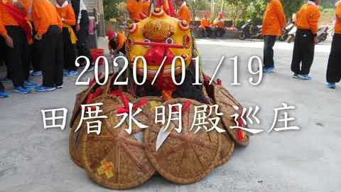
回顧前瞻點亮田厝－微電影
摘要
研究貢獻
前言
文獻回顧
研究方法
實例分析
結論與建議

Slide 44
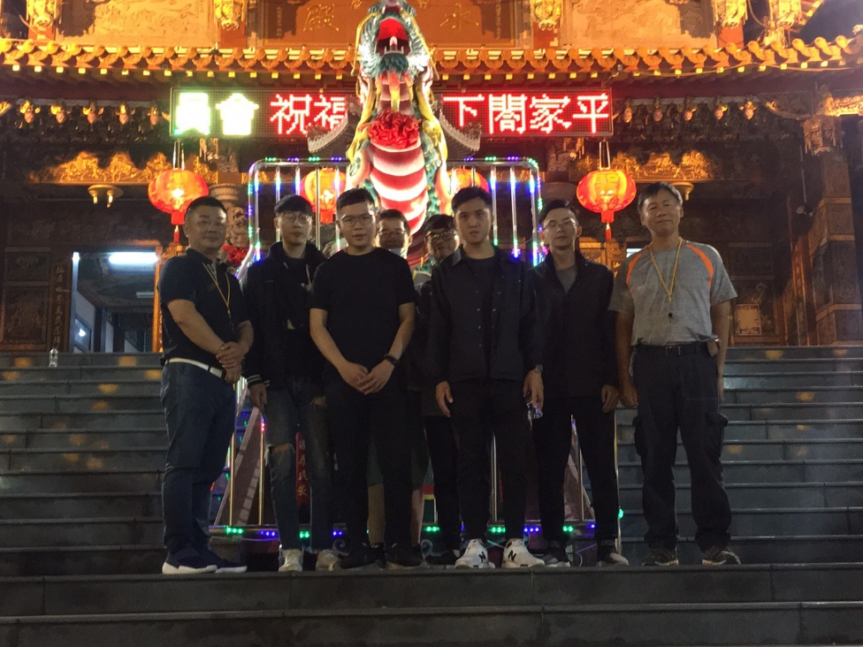
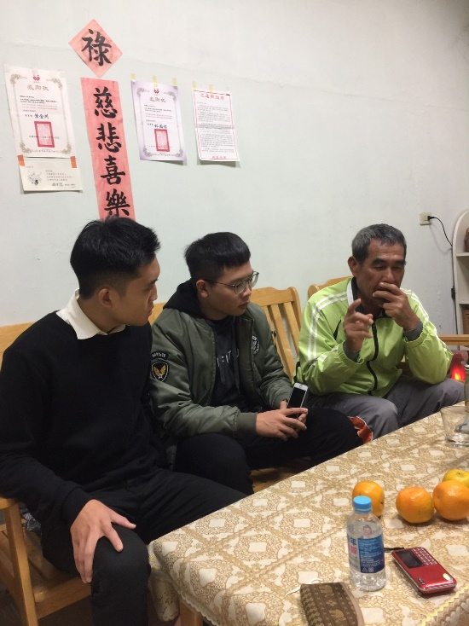
執行團隊合照

Slide 45
謝謝大家的聆聽

